Slide 1


Introdução ao c#
Variáveis

Slide 2



O que é o c#?
Uma linguagem de programação
Uma linguagem de programação é a forma como dizemos para o computador executar algo.
Documentação: https://learn.microsoft.com/pt-br/dotnet/csharp/

Slide 3
O que é o c#?
Alto nível
Quando enviamos instruções ao computador, estamos lidando com diferentes níveis de linguagem.
As linguagens de baixo nível são mais próximas do código de máquina, enquanto as linguagens de alto nível são mais próximas do desenvolvedor.
Documentação: https://learn.microsoft.com/pt-br/dotnet/csharp/

Slide 4
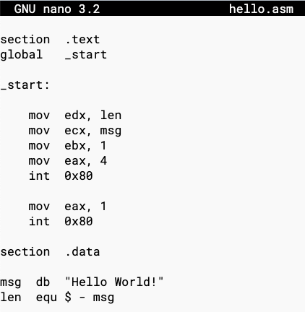
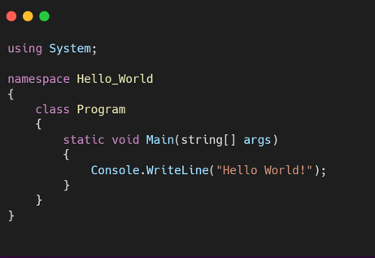
Exemplos de alto e baixo nível
Assembly
C#

Slide 5
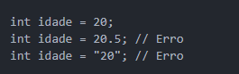
O que é o c#?
Fortemente tipada
Uma linguagem de programação é fortemente tipada quando não permite operações entre tipos de dados que são incompatíveis, e cada tipo de dado é estritamente definido.
Documentação: https://learn.microsoft.com/pt-br/dotnet/csharp/

Slide 6
O que é o c#?
Multiparadigma
Uma linguagem multiparadigma suporta mais de um paradigma de programação, como a programação orientada a objetos, funcional, procedural, entre outros.
Documentação: https://learn.microsoft.com/pt-br/dotnet/csharp/

Slide 7
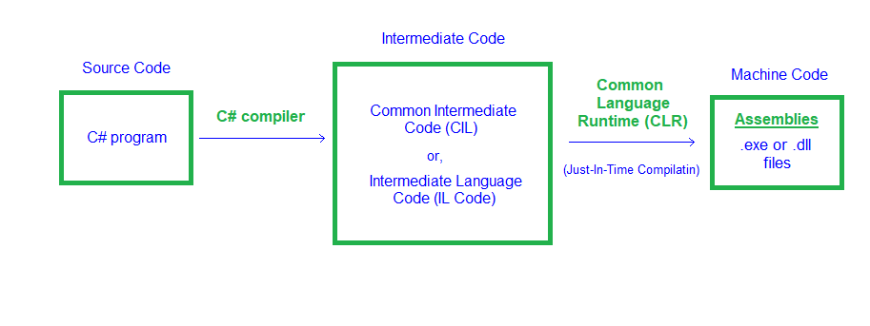
O que é o c#?
Compilada
Uma linguagem de programação é compilada quando o código-fonte escrito pelo programador é convertido por um compilador em código de máquina (binário) antes de ser executado.
Documentação: https://learn.microsoft.com/pt-br/dotnet/csharp/

Slide 8



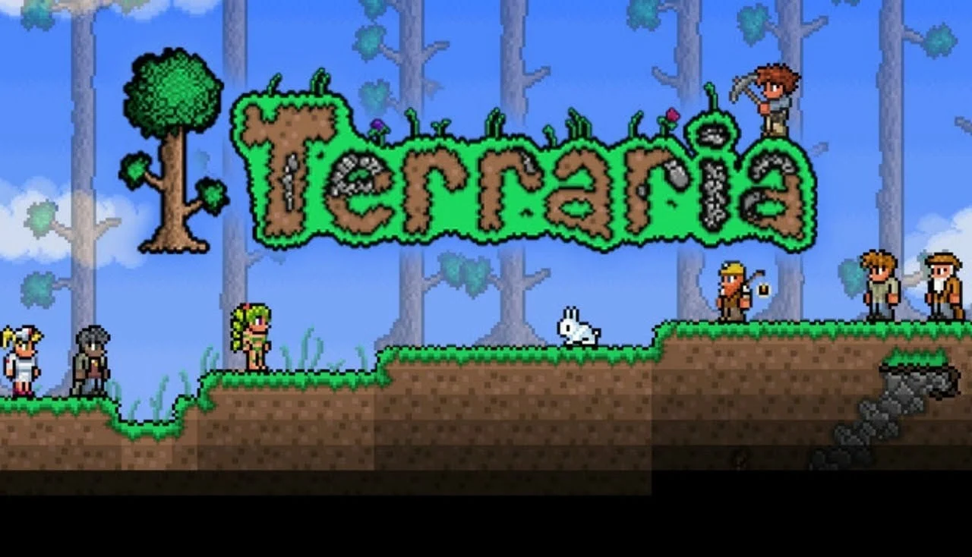


Jogos desenvolvidos com c#:
Unity: https://dotnet.microsoft.com/pt-br/apps/games/unity#:~:text=A%20Unity%20%C3%A9%20uma%20plataforma,e%20linguagem%20de%20programa%C3%A7%C3%A3o%20C%23.

Slide 9
Vantagens do C#
Boas vagas no mercado
Multiplataforma
Atende uma alta gama de soluções
Performático

Slide 10
Desvantagens do C#
Complexidade inicial

Slide 11
Visual studio 2022
Neste curso, o Visual Studio será nossa principal ferramenta de aprendizado. Utilizaremos sua interface para desenvolver nossos códigos. Para isso, vamos aprender um pouquinho mais sobre ele.
Visual Studio é um software criado pela Microsoft que pode ser definido como uma das melhores opções entre as IDEs – Ambiente de Desenvolvimento Integrado – disponíveis no mercado. Desde 1997, quando a primeira versão da plataforma foi lançada, a Microsoft tem implementado mudanças a cada versão, além de melhorias significativas em recursos já existentes.
A versão Visual Studio Community é gratuita:
https://visualstudio.microsoft.com/pt-br/vs/community/

Slide 12
Variáveis
Uma variável é um espaço na memória do computador destinado a um dado que é alterado durante a execução do algoritmo. As variáveis precisam ser definidas por nomes e tipos.
Veja os diferentes tipos de dados:
inteiros: números inteiros (0, 1, 2 , 3…)
reais: números inteiros e decimais (0; 1,2; 2,1; 3)
caracteres: números reais, letras e outros símbolos
lógico: comandos de VERDADEIRO ou FALSO

Slide 13
Variáveis
Você pode imaginar que as variáveis são como “caixas” destinadas a guardar algo mutável ao longo do tempo. Pense em uma aplicação que trabalha com a idade dos usuários cadastrados. Cada um colocará um número inteiro diferente, certo?
Portanto a variável seria: var idade: inteiro
Fonte: https://www.people.com.br/noticias/informatica/o-que-sao-variaveis-e-para-que-elas-servem-na-programacao

Slide 14
Tipos de variável:
Numéricos:
- Byte
- Sbyte
- Short
- Ushort
- Int
- Uint
- Long
- Ulong
Ponto Flutuante:
- Float
- Double
Texto:
- Char
- String
Booleano:
- Bool

Slide 15
Variáveis mais comuns no C#
Numéricas:
int
decimal
float
Texto:
string
Lógica:
bool

Slide 16
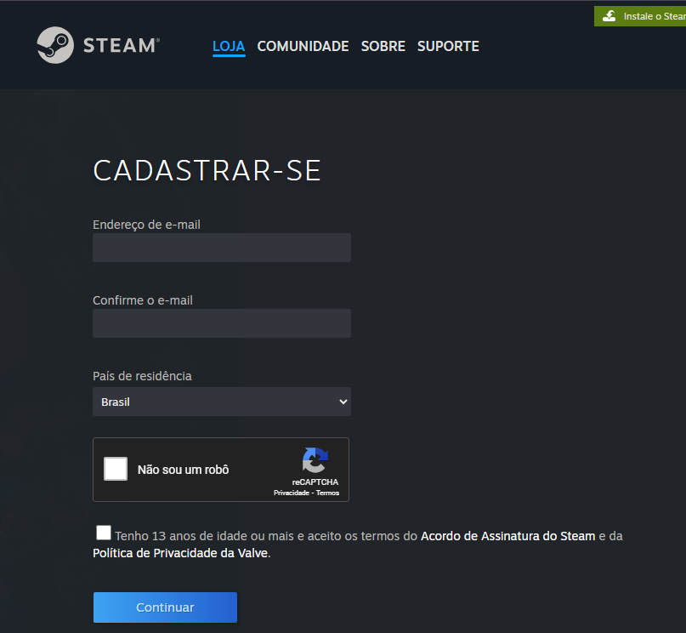
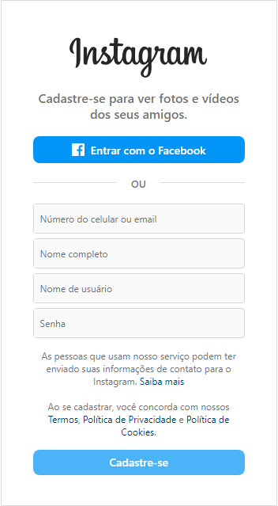
Exemplos onde utilizamos variáveis:

Slide 17
Boas práticas na programação
Não utilize acentos em variáveis
Não utilize palavras reservadas
Use Camel Case para variáveis. Ex: nomeDoUsuario
Dê um nome significativo para suas variáveis e evite abreviações

Slide 18
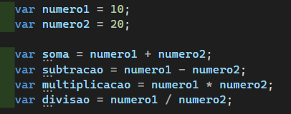
Operadores aritméticos:
+ Adição
- Subtração
* Multiplicação
/ Divisão

Slide 19

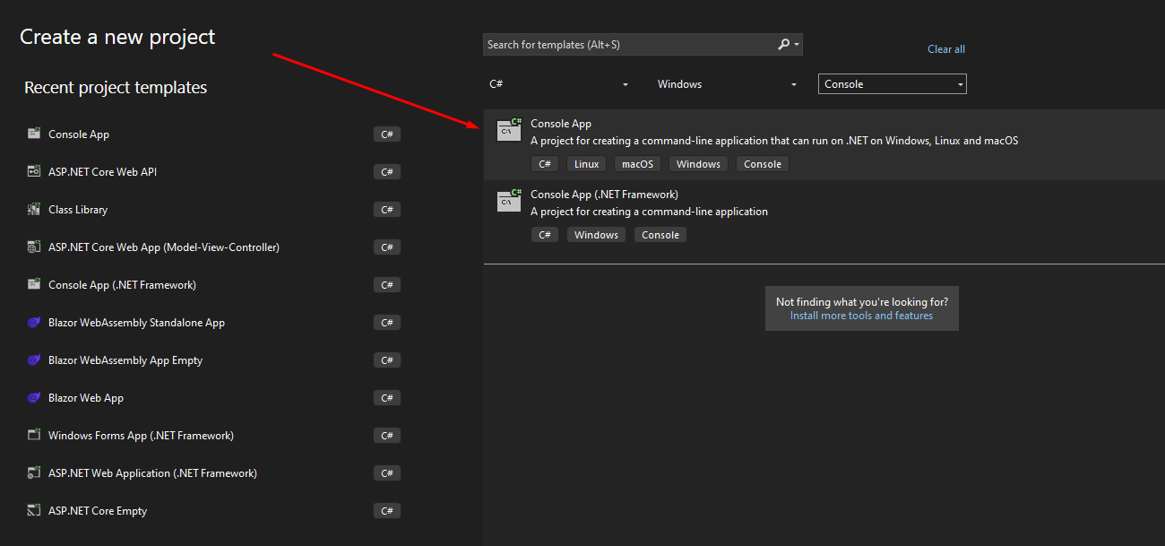
Iniciando o primeiro código:
Abra o visual studio 2022
Clique em create a new Project
Escolha o tipo console app
Escolha o nome do projeto e clique em next
clique em create

Slide 20
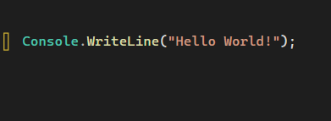
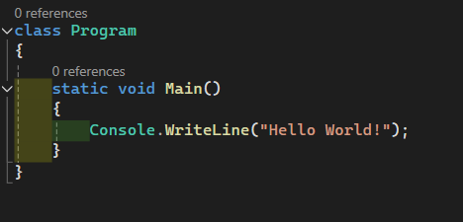
Primeiro código:
Hello world
Para executar o programa clique no seguinte botão:

Slide 21
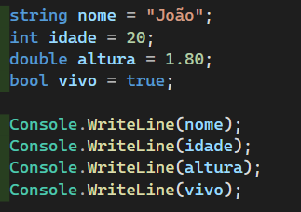
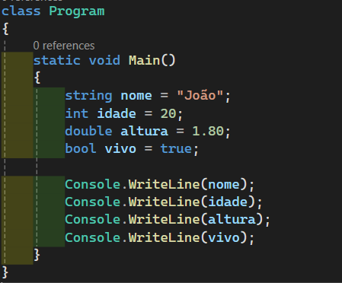
Exemplo 1:
Utilização de variáveis :

Slide 22
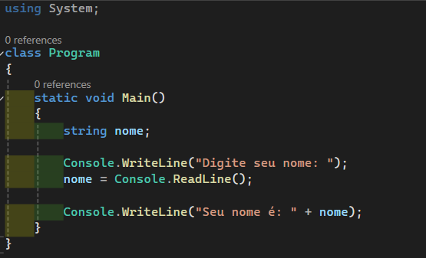
Exemplo 2:
Solicitando dados ao usuário:

Slide 23
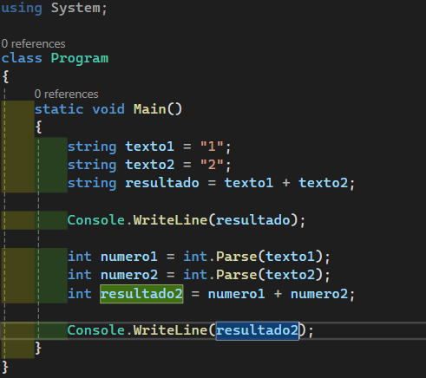
Exemplo 3:
Conversão de variáveis:

Slide 24
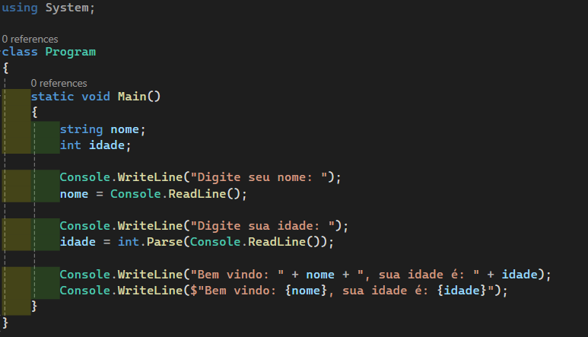
Exemplo 4:
Concatenação de variáveis:

Slide 25
Exercício 1
Faça um programa que escreva a seguinte frase:
Meu primeiro código em c#

Slide 26
Exercício 2
Faça um programa que solicite dois números inteiros e exiba a seguinte mensagem:
A soma é: “resultado aqui”

Slide 27
Exercício 3
Faça um programa que solicite ao usuário o nome completo e o salário, e então exiba uma mensagem de boas-vindas na tela utilizando as informações coletadas
Olá Fulano, seu salário atual é de: muitos reais

Slide 28
Exercício 4
Faça um programa que solicite ao usuário as seguintes informações:
- Nome completo
- Ano de nascimento
- Um valor fixo para o ano atual (não precisa ser exibido para o usuário)
O programa deve então exibir na tela uma mensagem de boas-vindas ao usuário, utilizando todas as informações fornecidas:
Olá fulano! Sua idade aproximada é 20 anos

Slide 29
Exercício 5 (desafio)
Crie um programa que calcule a média ponderada de três notas de um aluno, considerando os pesos das notas da seguinte forma:
Nota 1: peso 2
Nota 2: peso 3
Nota 3: peso 5
Dica: Para calcular a média ponderada, calculamos a soma do produto entre o número e o seu peso, dividindo-a pela soma dos pesos.

Slide 30
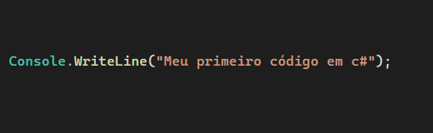
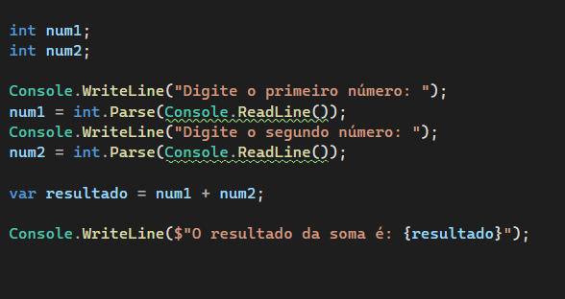
Resposta: exercícios 1 & 2

Slide 31
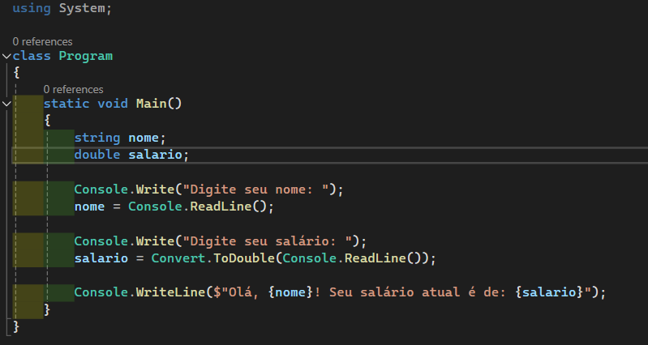
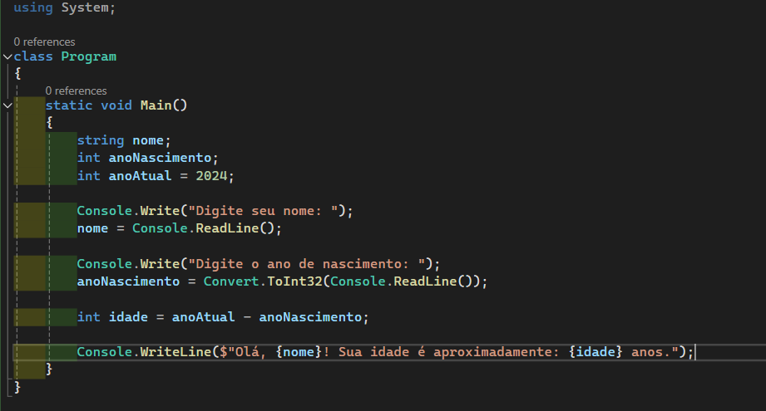
Resposta: exercícios 3 & 4

Slide 32
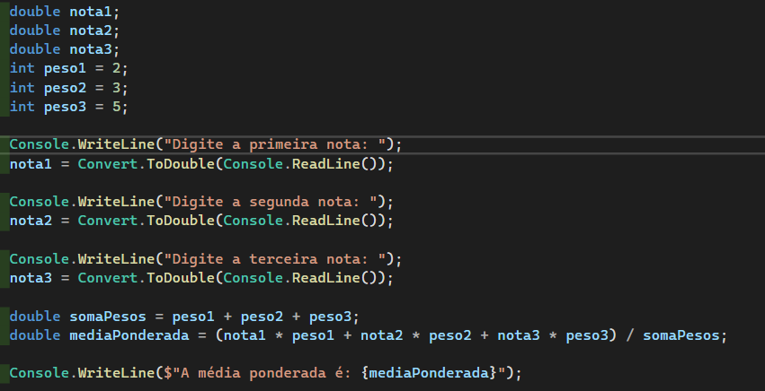
Resposta: exercício 5

Slide 33
Material de apoio
Lista de exercícios: https://pdfcoffee.com/lista-de-exercicios-resolvidos-em-c-01-ti-selvagem-4-pdf-free.html
Curso online gratuito: https://balta.io/cursos/fundamentos-csharp
Repositório no github com os códigos da aula: https://github.com/hajikazuo/Gauss.CursoCSharp

Slide 34

Grupo do whatsapp

Slide 35
Introdução ao c#
Coleções

Slide 36
coleções
Array: Coleção de tamanho fixo que armazena elementos do mesmo tipo.
List<T>: Coleção dinâmica que permite adicionar e remover elementos facilmente.
Dictionary<TKey, TValue>: Coleção de pares chave-valor, permitindo acesso rápido aos valores através de suas chaves.
ICollection<T>: Interface que define um contrato para coleções genéricas, servindo como base para várias coleções.

Slide 37

O que é uma lista?
Uma lista é uma coleção de elementos que podem ser acessados por índice.
Diferente dos arrays, as listas são dinâmicas, ou seja, podem aumentar ou diminuir de tamanho conforme necessário.
Pode armazenar qualquer tipo de objeto, porém com informação estática de tipo.
Possui métodos para adição, remoção, etc.

Slide 38
Utilização
Podemos utilizar listas em:
Gerenciamento de estoques
Filtragem e pesquisa
Carrinhos de compras

Slide 39
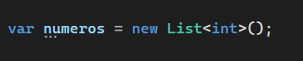
Declaração e inicialização
A declaração de uma lista é feita especificando o tipo dos elementos que ela vai conter entre < e >. Por exemplo, uma lista de inteiros:

Slide 40
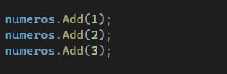
Adição de elementos
Podemos adicionar elementos a uma lista utilizando o método
Add

Slide 41
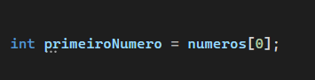
Acessar elementos
Os elementos da lista podem ser acessados através de seus índices, começando em 0

Slide 42
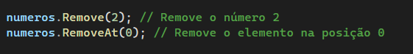
Remover elementos
Podemos remover elementos da lista utilizando os métodos Remove() e RemoveAt()

Slide 43
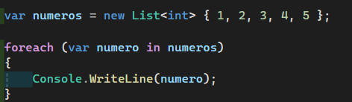
foreach
O foreach é uma forma de percorrer listas e outras coleções em C#. Ele facilita o acesso a cada item da coleção sem precisar se preocupar com índices.
O foreach é necessário quando queremos imprimir todos os itens de uma lista. Com Console.WriteLine, você só pode imprimir um item de cada vez.
O foreach cuida de passar por todos os itens da lista automaticamente, enquanto com Console.WriteLine precisaríamos escrever várias linhas de código para cada número.

Slide 44
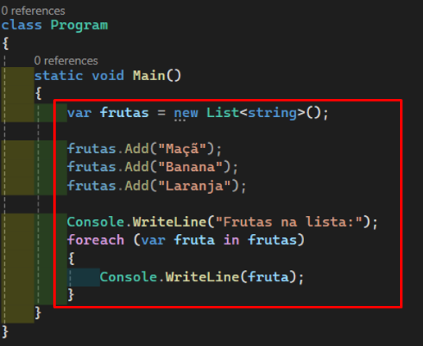
Exemplo de lista:

Slide 45
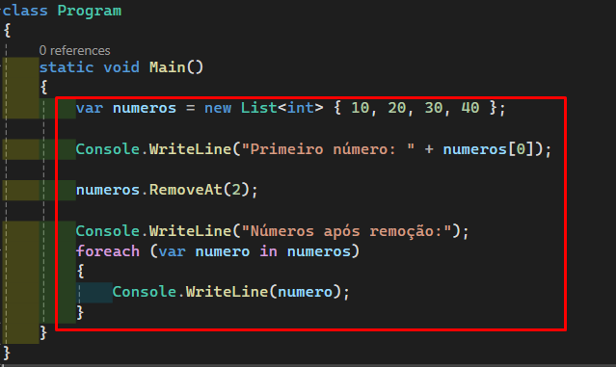
Acessar e Remover Elementos:

Slide 46
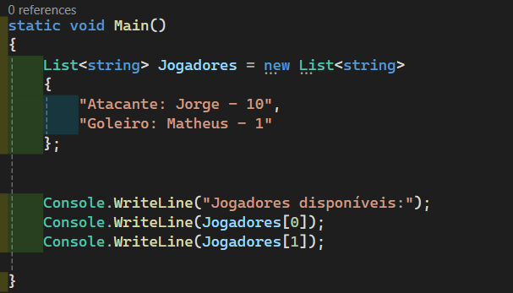
Exemplo – lista de jogadores:

Slide 47
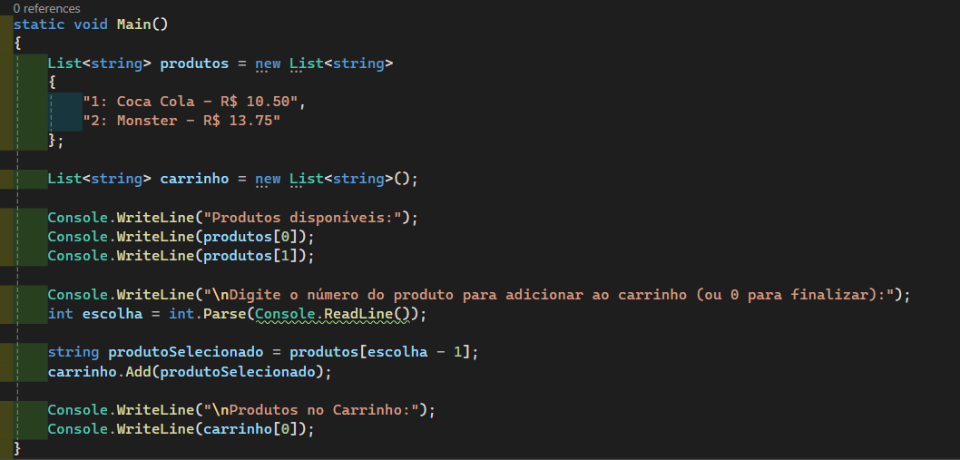
Exemplo carrinho de compras:

Slide 48
Exercício 1
Crie uma lista de números inteiros e adicione cinco números a ela. Em seguida, exiba todos os números.

Slide 49
Exercício 2:
Crie uma lista de nomes de alunos e adicione três nomes. Remova o segundo nome e exiba os nomes restantes.

Slide 50
Desafio:
Com base no exemplo da lista de times, adicione uma forma de remover um jogador.
O usuário deverá escolher o jogador que deseja eliminar, e a lista deve exibir os jogadores antes e depois da eliminação

Slide 51
Material de apoio
Array e ArrayList https://www.youtube.com/watch?v=4PmYdKNGAFA&list=PLWDIW9R2A3tZPE1eyPIPc6qzp2lN2HpTY&index=7
Vídeo sobre List em c#: https://www.youtube.com/watch?v=vddjFwskK54&list=PLWDIW9R2A3tYNEl1sRt3JtD4QvLD5fVXO&index=18
Documentação: https://learn.microsoft.com/pt-br/dotnet/api/system.collections.generic.list-1?view=net-8.0

